Slide 1
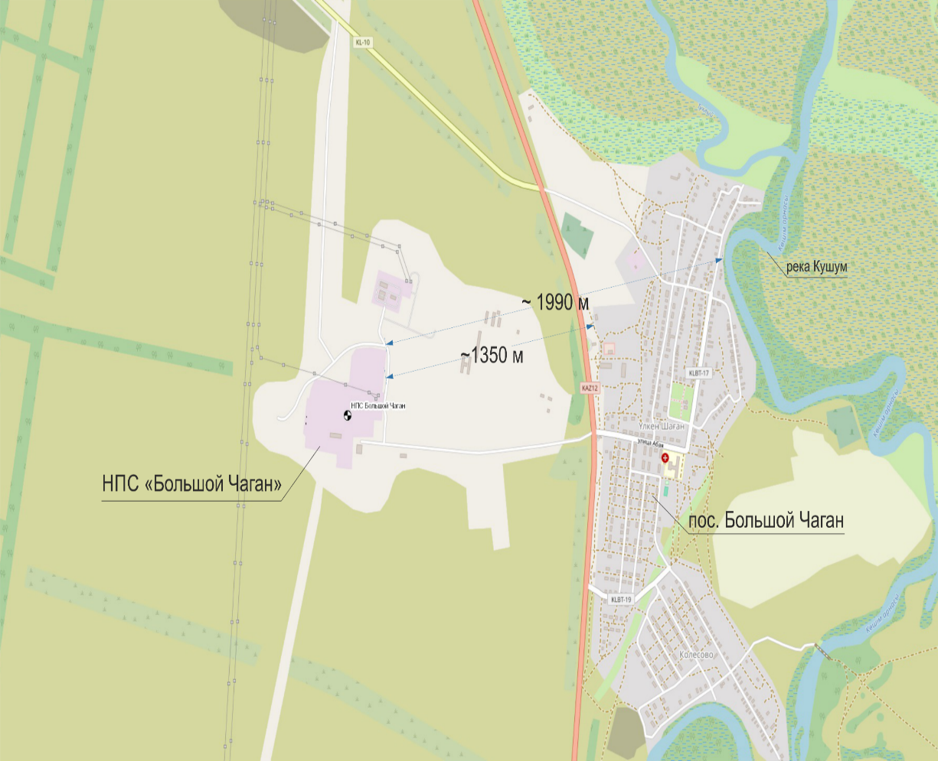

Жұмыс жобасы және қоршаған ортаны қорғау бойынша қоғамдық тыңдаулар
«Үлкен Шаған» МАС. Модульдік қазандық құрылысын салу»
2026 г.

Slide 2

Жұмыс жобасы және қоршаған ортаны қорғау бойынша қоғамдық тыңдаулар
ҚОҒАМДЫҚ ТЫНДАУ РЕГЛАМЕНТІ
Қоғамдык тыңдаулардың ашылуы
Төраға мен хатшылықты сайлау
Күн тәртібін және тыңдаулар регламентін бекіту
Баяндамашылардың сөз сойлеуі
Сұрақтар
Қоғамдық тыңдауларлардың жабылуы
Почва
Флора и фауна
2

Slide 3
Жұмыс жобасы және қоршаған ортаны қорғау бойынша қоғамдық тыңдаулар
Қоғамдық тыңдауларды жүргізудің мақсаттары
  Жұмыс жобасын және ҚОҚ-ты талқылау
1
• Халықтың қоршаған ортаның жағдайы туралы ақпаратты
уақтылы алуға құқықтарын қамтамасыз ету
2
• Қоршаған ортаны қорғау туралы шешім қабылдауға
қоғамның қатысуы
3
3

Slide 4
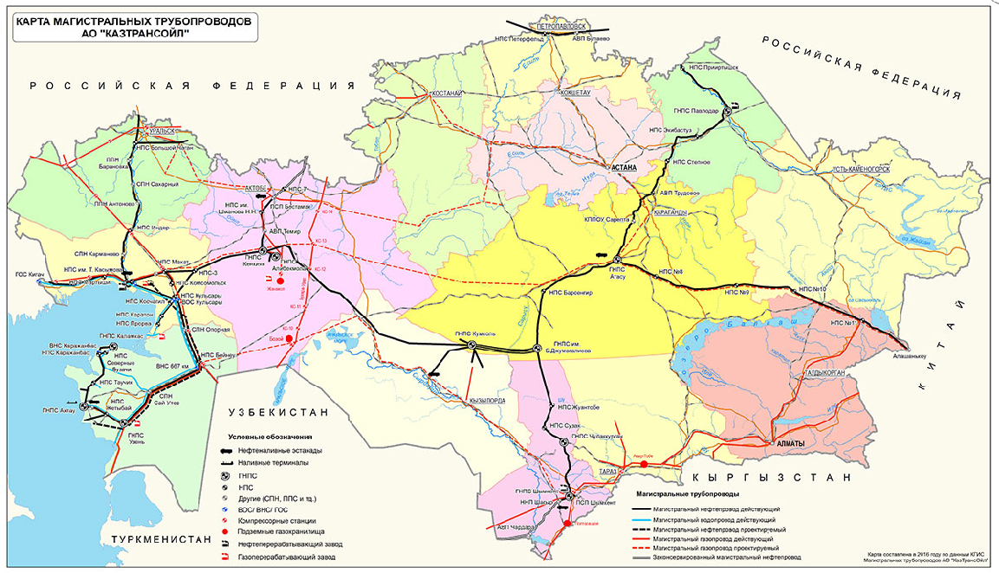
Жұмыс жобасы және қоршаған ортаны қорғау бойынша қоғамдық тыңдаулар
«ҚазТрансОйл» АҚ
магистральдық құбырларының картасы
5

Slide 5
Жұмыс жобасы және қоршаған ортаны қорғау бойынша қоғамдық тыңдаулар
«Үлкен Шаған» МАС. Модульдік қазандық құрылысын салу»
жұмыс жобасы
6

Slide 6
Жұмыс жобасы және қоршаған ортаны қорғау бойынша қоғамдық тыңдаулар
Әкімшілік тұрғыдан «Үлкен Шаған» МАС Батыс Қазақстан облысының Бәйтерек ауданы аумағында, Жайық өзенінің бойымен өтетін Атырау–Самара автожолының бойында орналасқан.
Облыс орталығы – Орал қаласы жобаланатын учаскеден солтүстікке қарай 40 км қашықтықта орналасқан. Ең жақын елді мекен – Үлкен Шаған ауылы, қашықтығы 2 км.
Жобаланатын жұмыстар қолданыстағы «Үлкен Шаған» МАС аумағының шегінде жүргізіледі.
Ең жақын елді мекен – Үлкен Шаған ауылы – станциядан шығыс бағытта 1350 м қашықтықта орналасқан.
Жобаланатын учаскеден ең жақын су объектісіне (Құшым өзені) дейінгі қашықтық – 2 км. «Үлкен Шаған» МАС аумағының шекарасынан – 1,990 км.
Станцияның жалпы ауданы 21,18 га құрайды. Станция «ҚазТрансОйл» АҚ меншігіндегі жер учаскелерінде орналасқан.
Жобаланған аумақтың сипаттамасы
7

Slide 7
Жұмыс жобасы және қоршаған ортаны қорғау бойынша қоғамдық тыңдаулар
Құрылыс-монтаждау жұмыстарын бір ауысымда жүргізу көзделеді.
Осы жобада уақытша құрылыс қалашығын ұйымдастыру қарастырылмаған.
Жұмысшылар бригадасының тұруын мердігер ұйым өз күшімен қамтамасыз етеді (Орал қаласында немесе МАС маңындағы елді мекенде). Жұмыс персоналын объектіге жеткізу бригаданың автокөлігімен жүзеге асырылады.
Материалдарды, конструкциялар мен бұйымдарды құрылыс объектілеріне жеткізу қолданыстағы автомобиль жолдары желісі арқылы тиісті қашықтықтарға тасымалдау арқылы жүзеге асырылады.
Құрылыс материалдары мен конструкцияларын жинақтау арнайы бөлінген орындарда қарастырылған. Қысқа мерзімді жинақтауды (ауысымдық қажеттілік мөлшерінде) тікелей жұмыстар жүргізілетін орындарда жүзеге асыруға жол беріледі.
Машиналар мен механизмдерге жанар-жағармай материалдарын құю қалалық жанармай құю станцияларында немесе автожанармай құю машинасының көмегімен жүзеге асырылады.
Основные проектные решения
8

Slide 8
Жұмыс жобасы және қоршаған ортаны қорғау бойынша қоғамдық тыңдаулар
Основные проектные решения
Дайындық кезеңіндегі жұмыстардың құрамына мыналар кіреді:
− құрылыс-монтаждау жұмыстарын жүргізу құқығына тиісті ведомстволар мен пайдалану қызметтерінен рұқсат алу;
− жұмыстарды жүргізу жобасын (ЖЖЖ) әзірлеу, келісу және бекіту;
− технологиялық желілер трассасының осін, құрылыс жолағын және құрылыс алаңдарын, оның ішінде қазаншұңқырлар мен траншеяларды жергілікті жерде белгілеу және бекіту;
− қолданыстағы жерасты коммуникацияларының жоспарда және тігінен орналасуын нақтылау, оларды жергілікті жерде белгілеу;
− құрылыс жолағы мен алаңдарын тазалау және жоспарлау;
− қолданыстағы коммуникациялар арқылы өтетін өткелдері бар монтаждау жолдарын ұйымдастыру;
− дәнекерлеу және оқшаулау жұмыстарын жүргізуге арналған уақытша өндірістік алаңдарды, сондай-ақ материалдар мен жабдықтарды сақтауға арналған қоймаларды ұйымдастыру;
− жұмыстарды қауіпсіз жүргізуді қамтамасыз ететін қорғаныш қоршауларды орнату.
Құрылыстың негізгі кезеңінде келесі объектілердің құрылысы көзделеді:
− көлемдік жоспардағы өлшемдері 11,00×10,00 м қазандық ғимараты;
− көлемі V=8 м³ дизель отынын ағызуға арналған дренаждық сыйымдылық алаңы, көлемдік жоспардағы өлшемдері 4,50×3,00 м;
− көлемі V=6 м³ өндірістік ағындыларға арналған дренаждық сыйымдылық алаңы, көлемдік жоспардағы өлшемдері 3,50×3,00 м;
− көлемдік жоспардағы өлшемдері 1,75×1,50 м ГРПШ;
− қалдықтарды уақытша сақтауға арналған контейнерлер алаңы, көлемдік жоспардағы өлшемдері 1,75×1,75 м;
− кабельдік эстакадалар;
− су құбыры және кәріз құдықтары;
− жылу желісінің тіректері;
− жобаланатын ғимараттар мен құрылыстарға арналған автомобиль жолдары, өту жолдары және кіреберістер;
− жаяу жүргіншілер жолдары;
− кіші сәулеттік нысандарды орнату.
9

Slide 9
Жұмыс жобасы және қоршаған ортаны қорғау бойынша қоғамдық тыңдаулар
ОСНОВНЫЕ ПРОЕКТНЫЕ РЕШЕНИЯ / НЕГІЗГІ ЖОБАЛЫҚ ШЕШІМДЕР
Қазандықтың блок-модульдік ғимараты жоспарда тікбұрышты пішінді, осьтердегі өлшемдері 10,0×11,0 м, блоктың биіктігі – 3,6 м. Ғимарат толық зауыттық дайындықта шығарылатын блок-модульдерден тұрады. Қазақстан Республикасында паспорттары мен сертификаттары бар отандық типтік конструкциялар мен толық дайын бұйымдар, оның ішінде жинақтық жеткізілім конструкциялары қолданылады.
Қазандықтың мақсаты – «Үлкен Шаған» МАС аумағындағы тұрмыстық, әкімшілік және өндірістік ғимараттарды жылумен қамтамасыз ету.
Жеке тұрған қазандық технологиялық қажеттіліктерге арналған. Жылумен жабдықтау жүйесі – екі құбырлы, жабық, сорғы арқылы айналымы бар. Жылу беруді реттеу қазандықтан ауа райына тәуелді, сапалық-сандық реттеу арқылы жүзеге асырылады.
Қазандықтың жобалық жылу қуаты параллель жұмыс істейтін, әрқайсысының қуаты 1,511 МВт болатын екі қазандық агрегатынан тұрады. Өндірістік алаңның жылуға қажеттілігі – 1,8 МВт.
11

Slide 10
Жұмыс жобасы және қоршаған ортаны қорғау бойынша қоғамдық тыңдаулар
НЕГІЗГІ ЖОБАЛЫҚ ШЕШІМДЕР
N п.п. | Наименование | Ед. изм. | Итого
1 | Площадь территории НПС (Согласно государственного акта) | га | 21.18
2 | Площадь участка, отведенного под строительство (В условных границах) | м² | 1053.00
3 | Площадь застройки (новое строительство) | м² | 186.00
4 | Площадь автодорог и тротуаров и отмосток с твердым покрытием | м² | 443.11
5 | Площадь озеленения | м² | 62.00
6 | Площадь свободная от застройки | м² | 375.35
12

Slide 11
Жұмыс жобасы және қоршаған ортаны қорғау бойынша қоғамдық тыңдаулар
ОСНОВНЫЕ ПРОЕКТНЫЕ РЕШЕНИЯ / НЕГІЗГІ ЖОБАЛЫҚ ШЕШІМДЕР
Жобада мыналар қарастырылған:
Құрылыс салынбаған және жол жабыны жоқ аумақта биіктігі 1–1,5 м болатын ағаштар мен бұталар түріндегі көгалдандыру қарастырылған. Ағаш-бұта түрлерінің ассортименті жергілікті климаттық жағдайларға сәйкес таңдалған.
Жобада топырақ түйіршігімен бірге ағаш немесе бұта отырғызу қарастырылған: топырақ түйіршігінің өлшемі – 0,8×0,6 м, саны – 4 дана; екі қатарлы тірі қоршау құрамында көшет бұталарын отырғызу – 46 м; топырақ түйіршігінсіз биіктігі 0,6–1,0 м болатын кәдімгі бирючина (Ligustrum vulgare) – 92 дана.
Жобаланатын объектілерге кіреберісті қамтамасыз ететін автомобиль жолдарын және көлік құралдарының бұрылуына арналған алаңды салу көзделеді.
13

Slide 12
Жұмыс жобасы және қоршаған ортаны қорғау бойынша қоғамдық тыңдаулар
Основные проектные решения
Осы жобада жобаланатын блокты қазандық үшін дизель отынын ағызуға арналған жерасты дренаждық сыйымдылықты ЕП-8 м³ (бір қабырғалы) орнату қарастырылған. Сыйымдылықты орнату апаттық жағдайлар кезінде және профилактикалық жұмыстарды жүргізу үшін дизель отынының 6 м³ мөлшеріндегі резервтік қорын қарастырады (БМҚ жеткізушісінің есебіне сәйкес).
Дренаждық сыйымдылық протекторлық қорғаныспен қорғалған.
Өндірістік ағындыларға арналған V=8 м³ дренаждық сыйымдылық алаңы жоспарда тікбұрышты пішінді, осьтердегі өлшемдері 3,0×3,5 м, қалыңдығы 150 мм қиыршықтас жабындысы қарастырылған.
Дренаждық сыйымдылық жерасты тәсілімен құм төсеміне орнатылады. Құрылыс алаңының ауданы – 12,54 м².
Дизель отынын ағызуға арналған V=8 м³ дренаждық сыйымдылық алаңы жоспарда тікбұрышты пішінді, осьтердегі өлшемдері 3,0×4,5 м.
КК1 құдығы – монолитті темірбетоннан жобаланған тереңдетілген конструкция. Бетон – С16/20 класы, арматура – А400 класы. Қабырғалардың қалыңдығы – 250 мм, жабын плитасының қалыңдығы – 200 мм.
Қосылу нүктесі – қолданыстағы жерүсті орташа қысымды болат газ құбыры, Ду100, Рр 0,05 МПа. Қазандыққа газдың есептік шығыны – 350 м³/сағ. 20°C температурадағы төменгі жану жылуы – 8054 ккал/м³.
Қосылу нүктесінен орташа қысымды газ құбыры жобаланатын тірекке орнатылған, ПУРГ-ы бар ГРПШ-ға дейін диаметрі ∅57×4 мм құбырлардан жерүсті орындалуда, ұзындығы 2,3 м етіп қарастырылған.
ПУРГ-ы бар ГРПШ-дан жобаланатын қазандыққа дейінгі газ құбыры тіректерге орнатылған, диаметрі ∅108×4 мм құбырлардан, ұзындығы 12,5 м етіп қарастырылған.
13

Slide 13
Жұмыс жобасы және қоршаған ортаны қорғау бойынша қоғамдық тыңдаулар
Сроки строительства
Жобалық құжаттамада құрылыс-монтаждау жұмыстарының есептік ұзақтығы 3 ай деп белгіленген, бұл «Құрылысты ұйымдастыру жобасы» бөлімінде көрсетілген.
Сонымен қатар, Тапсырыс беруші жобаны іске асырудың директивалық мерзімін 2026 жылғы қараша – 2027 жылғы желтоқсан аралығы деп белгілеген. Директивалық кезеңге мыналар кіреді:
− конкурстық рәсімдерді өткізу және мердігер ұйымды таңдау;
− дайындық іс-шараларын орындау;
− жабдықтар мен материалдарды сатып алу және жеткізу және т.б.
Көрсетілген директивалық кезең шеңберіндегі нақты құрылыс-монтаждау жұмыстарының ұзақтығы өзгеріссіз қалады және 3 айды құрайды.
Осыған сәйкес, құрылыс-монтаждау жұмыстары 2026–2027 жылдар аралығындағы бүкіл кезеңде күн сайын жүргізілмейді. Мерзімдердің ұзартылуы жобалаудың қазіргі кезеңінде нақты болжау мүмкін емес ұйымдастыру және сатып алу кезеңдеріне байланысты.
Құрылыс-монтаждау жұмыстарын бір ағынмен екі кезеңде: дайындық және негізгі кезеңдерде жүргізу жоспарлануда.
13

Slide 14
Жұмыс жобасы және қоршаған ортаны қорғау бойынша қоғамдық тыңдаулар
Қоршаған ортаны қорғау
ҚОҚ мақсаты
Қоршаған орта (ҚО) компоненттеріне әсер етудің барлық факторларын бағалау
Жобаны іске асыру кезінде ҚО сапасының өзгеруін, ҚО компоненттері мен халықтың денсаулығына әсер етудің әртүрлі түрлерін азайту және азайту жөніндегі шараларды ескере отырып талдау
14

Slide 15
Жұмыс жобасы және қоршаған ортаны қорғау бойынша қоғамдық тыңдаулар
Қоршаған ортаны қорғау
1
Атмосфералық ауа
2
Жерүсті және жерасты суларының жай-күйі
3
Топырақ
4
5
Өсімдік және жануарлар дүниесі
Физикалық әсер етуі
3
Өндіріс және тұтыну қалдықтары
15

Slide 16
Жұмыс жобасы және қоршаған ортаны қорғау бойынша қоғамдық тыңдаулар
Қоршаған ортаны қорғау
Ықтимал әсер ету факторлары
Топырақты өңдеу; үйінді және қайта толтыру
Отынды жағу
Битум машинасы,
дәнекерлеу және бояу
жұмыстары кезіндегі
шығарындылар
Теріс әсерді азайту жөніндегі іс-шаралар
Топырақты қазу, түсіру және жоспарлау кезінде шаңды басу
Техникаға уақтылы және сапалы қызмет көрсету
Құрылыс материалдарын ұтымды пайдалану
16

Slide 17
Жұмыс жобасы және қоршаған ортаны қорғау бойынша қоғамдық тыңдаулар
Атмосфералық ауаны қорғау
Құрылыс кезінде атмосфераға зиянды заттардың
шығарылу көздері
Жоспарлау және автокөлік жұмыстарына тартылған құрылыс техникасының жұмысы кезінде
Бейорганикалық шаң
Көміртегі оксиді, күкірт оксиді, азот оксиді, көмірсутектер, көміртек
Битумды қыздыру
Дәнекерлеу жұмыстары
Темір, марганец және оның қосылыстарының оксидтері, бейорганикалық шаң, фторлар, фторлы газ тәрізді қосылыстар, азот диоксиді, көміртегі оксиді, хлорлы винил (хлорэтен), қорғасын және оның қосылыстары, қалайы оксиді
Бояу жұмыстары;
Битум жұмыстары
Диметилбензол , бутилацетат, метилбензол, ацетон, уайт-спирит; С12-С19 көмірсутектер, керосин
Станоктардың жұмыстары
Өлшенген заттар, бейорганикалық шаң, абразивті шаң
Айналмалы бұрғылауға арналған автомобильдер базасында бұрғылау қондырғысы мен агрегаты
Көміртегі оксиді, күкірт оксиді, азот оксиді, көмірсутектер, бенз (а)пирен, көміртек, формальдегид
17
Көміртегі оксиді, күкірт оксиді, азот оксиді, көмірсутектер, бенз (а)пирен, көміртек
Құрылыс техникасы

Slide 18
Жұмыс жобасы және қоршаған ортаны қорғау бойынша қоғамдық тыңдаулар
Атмосфералық ауаны қорғау
Құрылыс кезеңі
Жоспарланған жұмыстар кезеңінде атмосфералық ауаға ластаушы заттар шығарындыларының стационарлық көздері мыналар болады:
− ұйымдастырылмаған көз – құрылыс алаңы, оның құрамында дәнекерлеу, лак-бояу жұмыстары, топырақты қазу және кері толтыру кезіндегі шаңдану учаскелері, жабдықтардан, инертті материалдардан және т.б. шаң шығу көздері бар;
− ұйымдастырылған көз – битум қыздырғышы.
Жоспарланған жұмыстар кезеңіндегі ластаушы заттар шығарындыларының барлық көздері уақытша болып табылады.
Ұйымдастырылған шығарындылар көздері:
− №0101 көзі – битум қыздырғышы.
Ұйымдастырылмаған шығарындылар көздері:
№6001 көзі – алаңды жоспарлау:
− №6101 001 – бульдозер жұмысы;
− №6101 002 – экскаватор жұмысы;
− №6101 003 – автогрейдер жұмысы;
− №6101 004 – шынжыр табанды трактор жұмысы;
− №6101 005 – қиыршықтас және ПГС таратқышының жұмысы;
− №6101 006 – автосамосвал жұмысы;
− №6101 007 – инертті материалдар қоймасы;
− №6101 008 – бұрғылау-кран машинасының жұмысы.
18

Slide 19
Жұмыс жобасы және қоршаған ортаны қорғау бойынша қоғамдық тыңдаулар
Атмосфералық ауаны қорғау
№6002 көзі – дәнекерлеу жұмыстары:
− №6102 001 – металды электродтармен дәнекерлеу жұмыстары;
− №6102 002 – дәнекерлегішпен дәнекерлеу;
− №6102 003 – пластикті дәнекерлеу.
№6103 көзі – лак-бояу (битум) жұмыстары:
− №6103 001 – лак-бояу жұмыстары;
− №6103 002 – битум жұмыстары.
№6104 көзі – электр құралдарымен жұмыс:
− №6104 001 – ажарлау жұмыстары;
− №6104 002 – кесу станогы мен араның жұмысы;
− №6104 003 – бұрғының жұмысы;
− №6104 004 – бұрғылау балғасы мен перфоратордың жұмысы.
№6105 көзі – хлормен дезинфекциялау.
№6106 көзі – асфальтбетон төсеу.
№6107 көзі – іштен жану қозғалтқыштары (дизель отынымен және бензинмен жұмыс істейтін автокөлік құралдары мен арнайы техника).
Жоспарланған жұмыстар кезеңінде ластану көздерінен атмосфералық ауаға келесі ластаушы заттар бөлінеді:
− көміртек, күкірт және азот оксидтері, көмірсутектер, күйе – битум қыздырғышынан;
− бейорганикалық шаң – топырақты қайта тиеу, инертті материалдарды түсіру, жер жұмыстары және т.б. кезінде;
− марганец оксидтері, темір оксидтері, фторлы сутек, фторидтер, азот диоксиді, көміртек оксиді, бейорганикалық шаң – дәнекерлеу жұмыстарын жүргізу кезінде;
18

Slide 20
Жұмыс жобасы және қоршаған ортаны қорғау бойынша қоғамдық тыңдаулар
Атмосфералық ауаны қорғау
− көмірсутек булары – гидрооқшаулау жұмыстарын жүргізу және асфальт төсеу кезінде;
− хлор – құбырларды (жылу желілерін) залалсыздандыру кезінде;
− еріткіш булары – сырлау жұмыстарын жүргізу кезінде.
Құрылыс-монтаждау жұмыстарының барлық кезеңінде барлығы 7 стационарлық шығарындылар көзі қарастырылады, оның ішінде: 1 ұйымдастырылған және 6 ұйымдастырылмаған көз.
Құрылыс кезеңінде атмосфералық ауаға шығарылатын ластаушы заттардың жалпы мөлшері 2,788532 г/с немесе 0,7401063 т/кезең құрайды.
Құрылыс кезеңінде стационарлық көздерден атмосфералық ауаға шығарылатын ластаушы заттардың жалпы мөлшері 1,248801 г/с немесе 0,0506753 т/кезең құрайды.
Құрылыс кезеңінде жылжымалы көздерден атмосфералық ауаға шығарылатын ластаушы заттардың жалпы мөлшері 1,539731 г/с немесе 0,689431 т/кезең құрайды.
Құрылыс-монтаждау жұмыстары кезеңінде стационарлық көздерден атмосфералық ауаға қауіптіліктің 1–4 сыныптарына жататын шамамен 26 атаудағы ластаушы заттардың шығарындылары күтіледі.
18

Slide 21
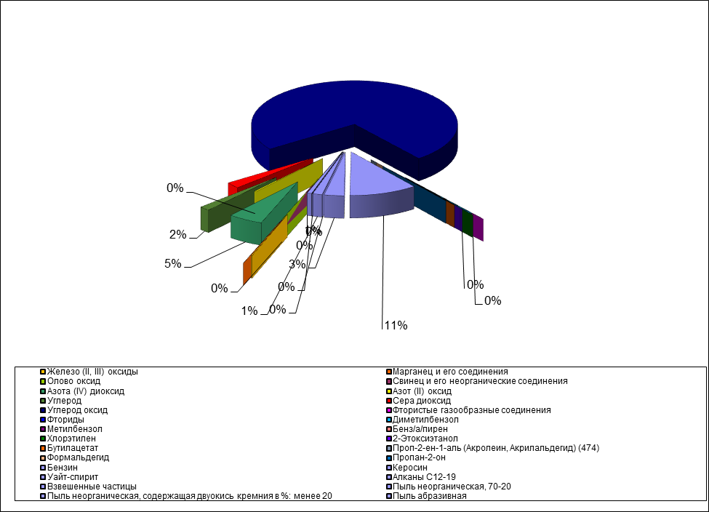
Жұмыс жобасы және қоршаған ортаны қорғау бойынша қоғамдық тыңдаулар
Құрылыс кезеңінде атмосфераға шығарылатын ластаушы заттардың тізбесі
20

Slide 22
Жұмыс жобасы және қоршаған ортаны қорғау бойынша қоғамдық тыңдаулар
Атмосфералық ауаға әсерді бағалау
Қоршаған ортаға әсерді бағалау негізінде ҚР Қоршаға 2010 жылғы 29 қазандағы N 270-о бұйрығымен бекітілген «Қоршаған ортаға шаруашылық қызметтің әсерін бағалауды жүргізу жөніндегі әдістемелік нұсқаулар» нормативі пайдаланылады.
Әсер ету көрсеткіштері | Балл | Әсер ету ауқымы (салыстырмалы әсер ету және бұзылу рейтингі)
Құрылыс кезеңі
әсер етудің кеңістіктік масштабы | 1 | Жергілікті
әсер етудің уақытша масштабы | 2 | Орташа ұзақтығы
әсер етудің қарқындылығы | 2 | Әлсіз
Интегральдық бағалау | 4 | Төмен
Әсер ету көрсеткіштері | Балл | Әсер ету ауқымы (салыстырмалы әсер ету және бұзылу рейтингі)
22

Slide 23
Жұмыс жобасы және қоршаған ортаны қорғау бойынша қоғамдық тыңдаулар
Жер үсті және жер асты суларын қорғау
Суға деген қажеттілік мердігердің үшінші тарап ұйымдарымен жасалған шарты арқылы қанағаттандырылады.
Құрылыс-монтаждау жұмыстары (ҚМЖ) кезеңінде суды тұтыну: ауыз су; өндірістік көзделеді.
Ауыз су қажеттіліктеріне әкелінген бөтелкедегі су.
Суды тұтыну
Ауыз су, шаруашылық-тұрмыстық сумен жабдықтау
19,44 м³
Құрылыс қажеттіліктері және шаңды басу – 43,336 м³ ,
23

Slide 24
Жұмыс жобасы және қоршаған ортаны қорғау бойынша қоғамдық тыңдаулар
Жер үсті және жер асты суларын қорғау
Су бұру
Өндіріс процесінде пайда болған (құрылыс - монтаждау жұмыстары) барлық қалдықтар мен сарқынды суларды кейіннен кәдеге жарату, қайта өңдеу немесе түпкілікті көму мақсатында мердігердің-мердігер ұйымдардың жасалған шарттарына сәйкес әкетеді.
Құрылыс кезеңінде: құрылыс қажеттіліктері үшін су мердігер ұйымның автокөлігімен жеткізіледі. Ауызсу қажеттіліктері үшін әкелінетін бөтелкедегі су пайдаланылады.
Пайдалану кезеңінде: «Үлкен Шаған» МАС қазандығын сумен жабдықтау көзі – Ду100 полиэтилен құбырларынан жасалған қолданыстағы су құбыры желісі. Желідегі судың жұмыс қысымы 0,18 МПа құрайды.
Су қорғау аймақтары мен белдеулері жоқ, су қорғау аймақтары мен белдеулерін белгілеу қажеттілігі туындамайды.
Қазандық құрылысы кезінде жобаланатын учаскеден ең жақын су объектісіне (Құшым өзені) дейінгі қашықтық – 2 км. «Үлкен Шаған» МАС аумағының шекарасынан – 1,990 км.
24

Slide 25
Жұмыс жобасы және қоршаған ортаны қорғау бойынша қоғамдық тыңдаулар
Жер үсті және жер асты суларын қорғау
Ықтимал әсер ету факторлары
Автокөліктен төгілулер
Шикізатты, материалдарды, өндіріс қалдықтарын жинақтау орындары
Ағынды сулардың
төгілуі
Теріс әсерді азайту жөніндегі іс-шаралар
Отынның кемуі мен төгілуін болдырмау үшін күнделікті профилактикалық жұмыстар жүргізу
Өнеркәсіптік қалдықтар
мен қатты тұрмыстық
қалдықтарды жинауға
арналған арнайы металл
контейнерлер мен
бөшкелер
Мамандандырылған
ұйымға шарттық
негізде әкетілетін
болады
25

Slide 26
Жұмыс жобасы және қоршаған ортаны қорғау бойынша қоғамдық тыңдаулар
Жерүсті және жерасты суларына әсерді бағалау
Әсер ету көрсеткіштері | Балл | Әсер ету ауқымы (салыстырмалы әсер ету және бұзылу рейтингі)
Құрылыс
әсер етудің кеңістіктік масштабы | 1 | Жергілікті
әсер етудің уақытша масштабы | 2 | кратковременный
әсер етудің қарқындылығы | 1 | Елеусіз
Интегральдық бағалау | 2 | Төмен
Әсер ету көрсеткіштері | Балл | Әсер ету ауқымы (салыстырмалы әсер ету және бұзылу рейтингі)
26

Slide 27
Жұмыс жобасы және қоршаған ортаны қорғау бойынша қоғамдық тыңдаулар
Өндіріс және тұтыну қалдықтарын басқару
Білім
Қалдық түрі
Бөгде ұйымдарға беру
Өндірістік қалдықтар
Құрылыс техникасын пайдалану
Майланған шүберек (Құрылыс/Пайдалану)
Шарт бойынша
Дәнекерлеу жұмыстары
Дәнекерлеу электродтарының тұқылдары
Шарт бойынша
Құрылыс-монтаж жұмыстары және т. б.
Құрылыс қалдықтары, абразивті құм, металл сынықтары
Шарт бойынша
Бояу жұмыстары
Лак-бояу материалдарынан
босаған ыдыс
Шарт бойынша
Курылыс кезен
Отын калдыгы
Шарт бойынша
Тұтыну қалдықтары
Жұмысшылардың
тіршілік әрекеті
Аралас коммуналдық қалдықтар (қатты тұрмыстық қалдықтар)
Шарт бойынша
27

Slide 28
Жұмыс жобасы және қоршаған ортаны қорғау бойынша қоғамдық тыңдаулар
Өндіріс және тұтыну қалдықтарын басқару
Өндіріс және тұтыну қалдықтарының теріс әсерін азайту жөніндегі іс-шаралар
Қоршаған ортаны қорғау талаптарына сәйкес қалдықтардың жиналуын, сұрыпталуын және шығарылуын қамтамасыз ету: қалдықтарды тек осы үшін арнайы арналған алаңдар мен контейнерлерге орналастыру
Өндірісте пайдаланылатын шикізат пен материалдарды ұтымды пайдалану есебінен қалдықтардың пайда болу көлемін барынша азайту
Өндіріс және тұтыну қалдықтарын шығаруға және тапсыруға мамандандырылған кәсіпорындармен келісімшарттар жасасу
28

Slide 29
Жұмыс жобасы және қоршаған ортаны қорғау бойынша қоғамдық тыңдаулар
Өндіріс және тұтыну қалдықтарын басқару
Наименование отходов | Объем накопленных отходов на существующее положение, т/год | Лимит накопления, т/год 2026 год | Лимит накопления, т/год 2027год
1 | 2 | 3 | 4
Строительство
Всего | - | 2,65549 | 4,93161
в том числе отходов производства | - | 2,18299 | 4,05411
отходов потребления | - | 0,4725 | 0,8775
Опасные отходы
Отходы от лакокрасочных работ 15 01 10* | - | 2,0027 | 3,7193
Промасленная ветошь 15 02 02* | - | 0,00014 | 0,00026
Не опасные отходы
Огарки сварочных электродов 12 01 13 | - | 0,00798 | 0,01482
Отходы медпункта 18 01 04 | - | 0,00063 | 0,00117
Отходы строительных материалов 17 09 04 | - | 0,105 | 0,195
Отходы пластмассы 20 01 39 | - | 0,06654 | 0,12356
Твердо-бытовые отходы 20 03 99 | - | 0,4725 | 0,8775
Зеркальные
 | - | -
29

Slide 30
Жұмыс жобасы және қоршаған ортаны қорғау бойынша қоғамдық тыңдаулар
Топырақ жамылғысын қорғау
Топрақты ластаудың ықтимал факторлары
Өндірістік қалдықтардың ластануы және қауыпсіздігі
Кері әсері барынша азайту шаралары
Қатаң белгіленген жолдармен қозғалыс
Қалдықтарды арнайы орындарда жинау және жинақтау
31

Slide 31
Жұмыс жобасы және қоршаған ортаны қорғау бойынша қоғамдық тыңдаулар
Топырақ жамылғысын қорғау
Әсер ету көрсеткіштері | Балл | Әсер ету ауқымы (салыстырмалы әсер ету және бұзылу рейтингі)
Құрылыс
әсер етудің кеңістіктік масштабы | 1 | Жергілікті
әсер етудің уақытша масштабы | 2 | Кыска ұзақтығы
әсер етудің қарқындылығы | 2 | Әлсіз
Интегральдық бағалау | 4 | Төмен
Әсер ету көрсеткіштері | Балл | Әсер ету ауқымы (салыстырмалы әсер ету және бұзылу рейтингі)
32

Slide 32
Жұмыс жобалары бойынша қоғамдық тыңдаулар
Өсімдіктер дүниесін қорғау
Өсімдіктер әлеміне әсер етудің ықтимал факторлары
Аумақты төгу
Автокөлік қозғалысы
Жанар-жағармай материалдарының төгілуі
Теріс әсерді азайту жөніндегі іс-шаралар
Құрылыс техникасы мен көлігінің қатаң бөлінген жолдар бойынша қозғалысы
Қалдықтарды арнайы
орындарда жинау және
сақтау, одан әрі шарттар
бойынша тапсыру
Топырақ-өсімдік жамылғысының жай-күйін бақылау
Өсімдіктер әлеміне әсер ету қолайлы сипатқа ие. Әсер ету жергілікті, нүктелік сипатта болады.
33

Slide 33
Жұмыс жобасы және қоршаған ортаны қорғау бойынша қоғамдық тыңдаулар
Өсімдіктер дүниесін қорғау
Әсер ету көрсеткіштері | Балл | Әсер ету ауқымы (салыстырмалы әсер ету және бұзылу рейтингі)
Құрылыс
әсер етудің кеңістіктік масштабы | 1 | Жергілікті
әсер етудің уақытша масштабы | 2 | Кыска ұзақтығы
әсер етудің қарқындылығы | 2 | Әлсіз
Интегральдық бағалау | 4 | Төмен
Әсер ету көрсеткіштері | Балл | Әсер ету ауқымы (салыстырмалы әсер ету және бұзылу рейтингі)
34

Slide 34
Жұмыс жобасы және қоршаған ортаны қорғау бойынша қоғамдық тыңдаулар
Жануарлар дүниесін қорғау
Жануарлар әлеміне әсер етудің әлеуетті факторлары
Автокөліктің жолдан тыс қозғалысы
Өндірістік шу
Теріс әсерді азайту жөніндегі іс-шаралар
Жол желісінен тыс санкцияланбаған өту жолдарын алып тастау
Қалдықтарды сақтаудың қоршалған орындарын ұйымдастыру
Шу мен дірілдің жоғары деңгейін тудыратын жұмыстардың ұзақтығын барынша азайту
35

Slide 35
Жұмыс жобасы және қоршаған ортаны қорғау бойынша қоғамдық тыңдаулар
Жануарлар дүниесін қорғау
Әсер ету көрсеткіштері | Балл | Әсер ету ауқымы (салыстырмалы әсер ету және бұзылу рейтингі)
Құрылыс
әсер етудің кеңістіктік масштабы | 1 | Жергілікті
әсер етудің уақытша масштабы | 2 | Кыска ұзақтығы
әсер етудің қарқындылығы | 1 | Елеусіз
Интегральдық бағалау | 2 | Төмен
Әсер ету көрсеткіштері | Балл | Әсер ету ауқымы (салыстырмалы әсер ету және бұзылу рейтингі)
36

Slide 36
Жұмыс жобасы және қоршаған ортаны қорғау бойынша қоғамдық тыңдаулар
Физическалық факторлардың әсері
Қоршаған ортаға әсер етудің физикалық факторлары
Шудың әсері
Дірілдің әсері
Электромагниттік сәулелену
Кері әсерді барынша азайту шаралары
Шу мен дірілді тоқтататын жұмыс узақтығын барынша азайту
конструктивті немесе технологиялық шаралар арқылы оның пайда болу кезіндегі дірілді азайту
Барлық процестер үшін Заманауи жабдықтарды пайдалану
37

Slide 37
Жұмыс жобасы және қоршаған ортаны қорғау бойынша қоғамдық тыңдаулар
«Үлкен Шаған» МАС. Модульдік қазандық құрылысын салу»» жұмыс жобасына Қоршаған ортаны қорғау бөлімінде құрылыс-монтаждау жұмыстары және Объектіні пайдалану кезінде қоршаған ортаны қорғау мәселелері көрсетілген.
Барлық жобалық шешімдер ҚР қолданыстағы нормалар мен ережелерге толық сәйкестікте қабылданды және әзірленді.
Қоршаған табиғи ортаны қорғау және қызмет көрсетуші персоналдың қалыпты жұмыс жағдайын қамтамасыз ету мақсатында жұмыстардың барлық түрлерін жүргізу кезінде теріс әсерді азайту жөніндегі шаралар көзделеді.
Жобаланатын құрылыстарды салу және пайдалану технологиясын сақтау табиғи ортаның техногендік әсерге тұрақтылығын қамтамасыз етеді.
Осылайша, барлық жобалық шешімдерді сақтаған, сондай-ақ табиғат қорғау іс-шараларын сақтаған кезде объектіні салу және пайдалану қоршаған ортаға барынша аз залал келтіруі мүмкін деген қорытынды жасауға болады.
38

Slide 38
НАЗАРЛАРЫҢЫЗҒАРАҚМЕТ!
39

